Slide 1
レッドホース様 プロジェクト報告
桜美林大学 坂田ゼミ

Slide 2
目次
01 | anbii ~利用拡大に向けて~
02 | 相互理解~女性のパフォーマンス向上のために~
03 | 女性活躍推進のための活動

Slide 3
目次
01 | anbii ~利用拡大に向けて~
02 | 相互理解~女性のパフォーマンス向上のために~
03 | 女性活躍推進のための活動

Slide 4
今後導入を推奨する企業

Slide 5
今後導入を推奨する企業
①女性の労働力に頼っている企業
②今後、女性の活躍が期待される企業
③スポンサーなどの形で業務提携ができたら良い企業

Slide 6
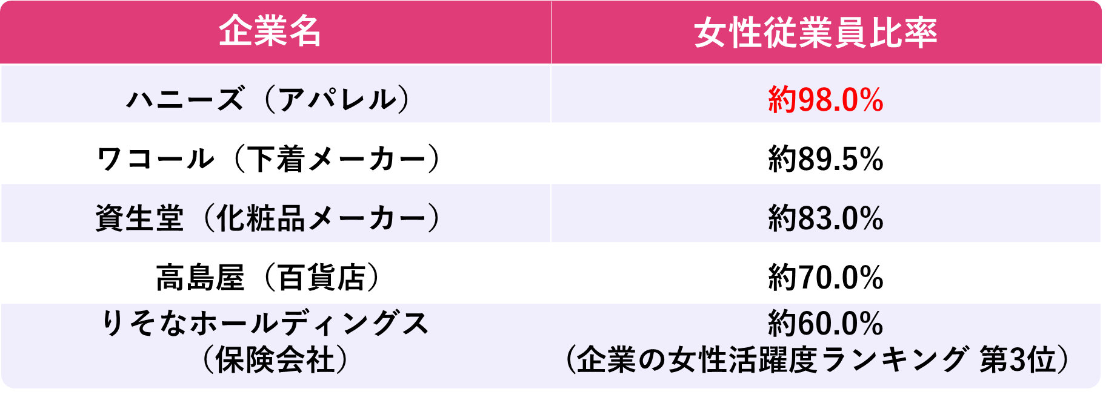
①女性の労働力に頼っている企業

Slide 7
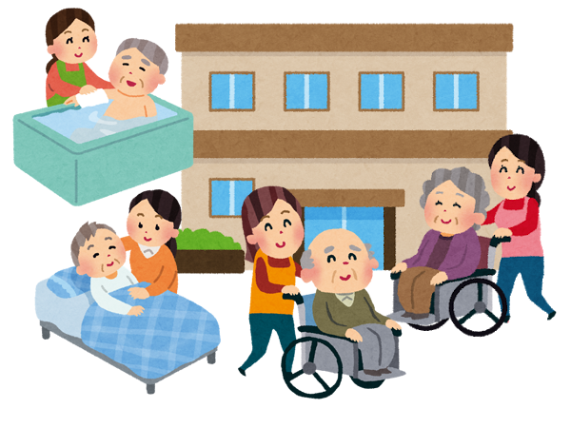
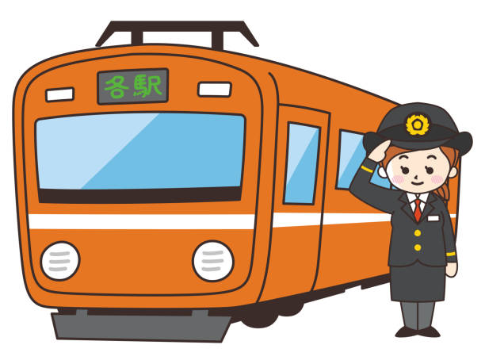
②今後、女性の活躍が期待される企業
福祉・介護業界
ホテル業界
鉄道業界

Slide 8
福祉・介護業界
急速な高齢化により 人手不足が深刻化しているため 労働環境の整備はもちろんのこと、 女性のための環境整備も重要

Slide 9
・近年、女性の雇用が増加している業界 ・制服着用により私物が持ち歩きにくい
ホテル業界
鉄道業界

Slide 10
③スポンサーなどの形で業務提携ができたら良い企業
1
2
3
美容院
スパ
マッサージ
ESGの推進に積極的
女性専用ラウンジあり
女性の利用が大半

Slide 11
4
5
6
スイーツ
ドッグカフェ
入浴剤販売
(例)原宿乃豆柴カフェ
⇒女性の利用が多い

Slide 12
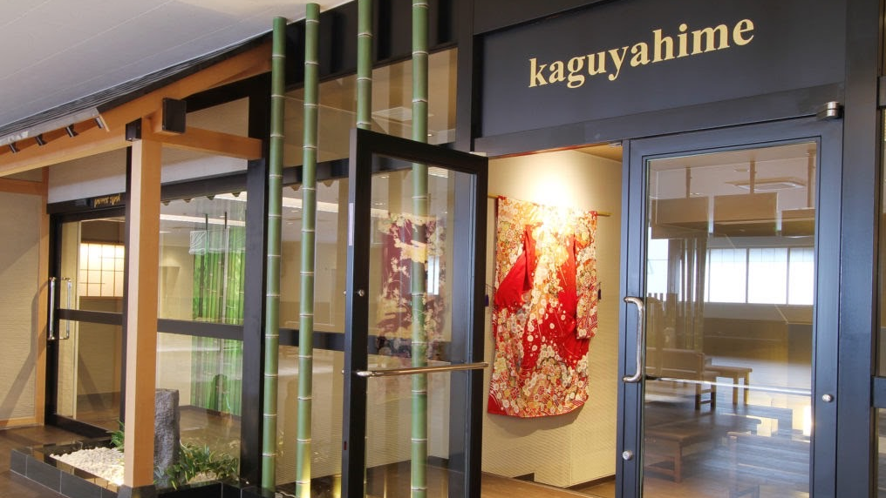
7
8
レジャー施設
公営競技
手軽に生理用品を購入できない
↓
予期しない生理にもすぐ対応
「怖い」「危ない」「男性客が多い」
↓
女性客が訪れやすい会場づくり
（公営競技のイメージ向上）
（例）・八景島シーパラダイス・ハウステンボス
・白い恋人パーク
（例）・中央競馬・地方競馬・競輪・競艇・ボートレース

Slide 13
アプリについて

Slide 14
アプリの利用目的
ディスペンサー連動アプリ
広告、記事（女性の身体に関する問題への役立つ情報を掲載）
ディスペンサー利用に伴う寄付活動の広報（生理の貧困問題）

Slide 15
他社サービスとの差別化
企業用のシンプルな機能（知名度向上を図る）
アップデートを行い消費者向けの機能を加える

Slide 16
企業向け機能
ディスペンサー利用のみを目的とする
勤務時の利用であるため、多様な機能を利用する機会がない

Slide 17
消費者向け機能
生理管理
生理周期カレンダー/体調アドバイス
基礎体温記録
携帯の位置情報システムを利用して
ディスペンサーの設置場所を地図で表示
ディスペンサー設置場所
記事一覧
生理時の服装、食事、ダイエット情報掲載
特典付与
アンケート回答で商業施設や
ショップで使えるクーポンを付与

Slide 18
ディスペンサーを用いた新事業提案乳幼児用オムツのディスペンサー

Slide 19
概要
設置施設
①商業施設
②レジャー施設（八景島シーパラダイス、よみうりランドなど）
③コンビニ、スーパー
設置場所
オムツ交換台のある場所（トイレ、授乳室）
設置枚数（1ヶ月でリセット）
1週間で3枚 → 1ヶ月12枚 （1人当たり）
月20名使用目安（anbii同様）
→ 月240枚＝40枚入り(使用するオムツの1袋当たりの枚数)×6

Slide 20
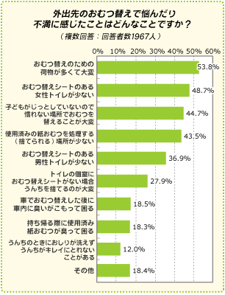
提案理由
① 母親の負担軽減
② オムツ市場の拡大
・ベビーパンツの需要の増加
・乳幼児の衛生に関する消費者の意識の向上
・2016年～2024年で年平均成長率5.1％
・2024年までに72億米ドルに達する推定

Slide 21
提案理由
③ ディスペンサーの活動をより広く知ってもらう
anbiiは生理用品の提供を通して様々な世の中の課題の解決を図っている
ディスペンサーの技術を活用した新たなサービスの提供
⇒サービスの利用拡大及び知名度向上
⇒様々な世の中の課題解決を促進

Slide 22
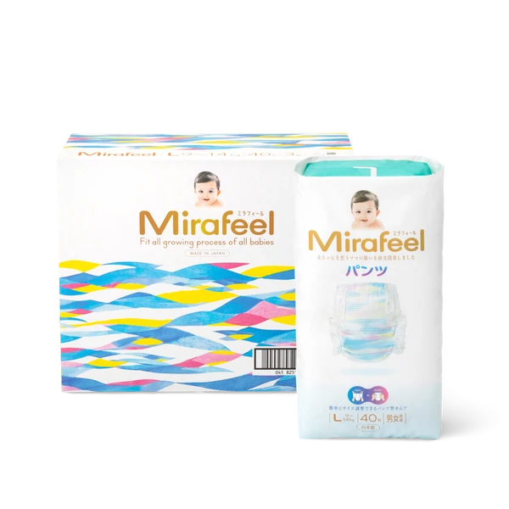
使用するオムツ
MirafeelのLサイズ
利点・推奨理由
・何度でもはり直してサイズ調整可能な「リファスナブル機能」
・2021年度グッドデザイン賞を受賞した品質の良さ
Lサイズに統一する理由
・１歳前後～３歳前後と広い年齢層の乳幼児に対応可能なため

Slide 23
概算
anbiiの料金プランをそのまま利用、anbii同様2年契約継続を想定
初回導入費 \98,000、オムツ補充分(1ヶ月) \1,848 (1袋40枚)、あんしん月額\9,000/1台
初回導入費 ¥98,000 ÷ 24 (ヶ月) = 4,083円
オムツ補充分 ¥1,848 × 6 = 11,088円 (1ヶ月分／240枚)
あんしん月額 ¥9,000/1台 + オムツ補充分 ¥11,088 = 20,088円
月額目安 ¥４,083 + ¥20,088 = 24,171円 ≒ 24,000円
⇒１ヶ月あたり 24,000円

Slide 24
まとめ
導入を推奨する業界
- 女性の労働力に頼っている企業
- 介護・福祉業界、鉄道業界、ホテル業界
- レジャー施設、公営競技
アプリについて
他社との差別化を図る（企業向け機能、消費者向け機能）
新規事業提案
オムツ用ディスペンサーの提供
→生理品用ディスペンサーの技術を応用

Slide 25
目次
01 | anbii ~利用拡大に向けて~
02 | 相互理解~女性のパフォーマンス向上のために~
03 | 女性活躍推進のための活動

Slide 26
相互理解
〜女性のパフォーマンス向上のために〜
女性が働きやすい環境を整え、実現させるための福利厚生や社内制度が必要！

Slide 27
福利厚生
エフ休 …女性特有の体調不良時に取得できる
妊活休暇 …不妊治療中の女性社員が通院・治療時に取得できる
妊活コンシェル …専門家に月1回30分の個別カウンセリング
人間ドッグ
婦人科検診
自己啓発支援
…ex)社内での自己啓発プログラム、自己啓発のための休暇
etc

Slide 28
くるみん

Slide 29
くるみんとは
子育て対策など一定の基準を満たした企業や法人などが
子育てサポート企業として厚生労働省より認定されるもの
～えるぼしとの違い～
えるぼし…女性の活躍推進
くるみん…出産や育児の支援

Slide 30
目次
01 | anbii ~利用拡大に向けて~
02 | 相互理解~女性のパフォーマンス向上のために~
03 | 女性活躍推進のための活動

Slide 31
女性活躍推進

Slide 32
テレワーク推進活動
テレワークは女性へのメリットが多い
一部の企業でしか導入できていないのが現状
テレワークコンサルを行う

Slide 33
テレワークコンサル
ソフトウェア企業との
提携
REDEEチームとの
提携

Slide 34
背景・目的

Slide 35
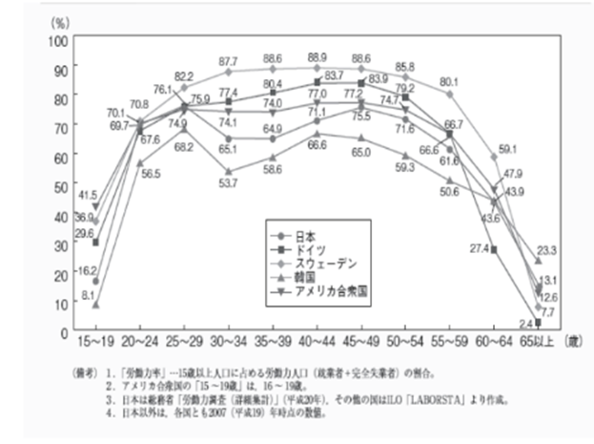
テレワークの女性への効果
20代と40代の労働力率が高く、
30代に低いＭ字曲線
↳日本の女性が結婚・出産・子育て期間
に就業希望がある
テレワークが仕事と家庭の両立を促進する可能性
出典：女性の就業促進のためのテレワーク利用に関する課題女性の年齢階級別労働力率（国際比較）

Slide 36
出典：KIDS LINテレワークを経験後の感想

Slide 37
テレワークを利用する事で変化したプライベートの時間
出典：厚生労働省「平成26年度のテレワークモデル実証事業」

Slide 38
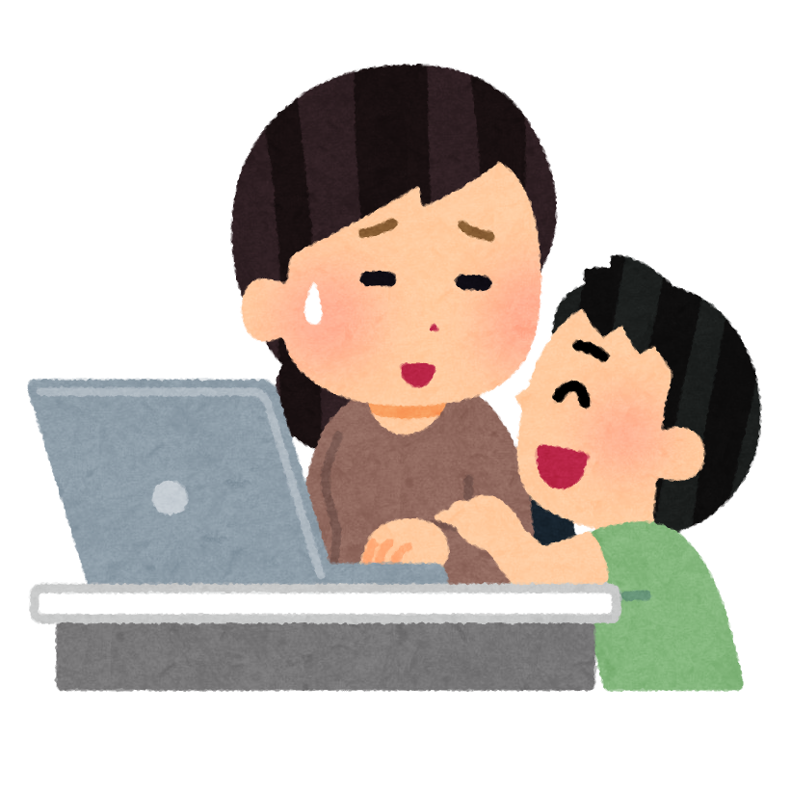
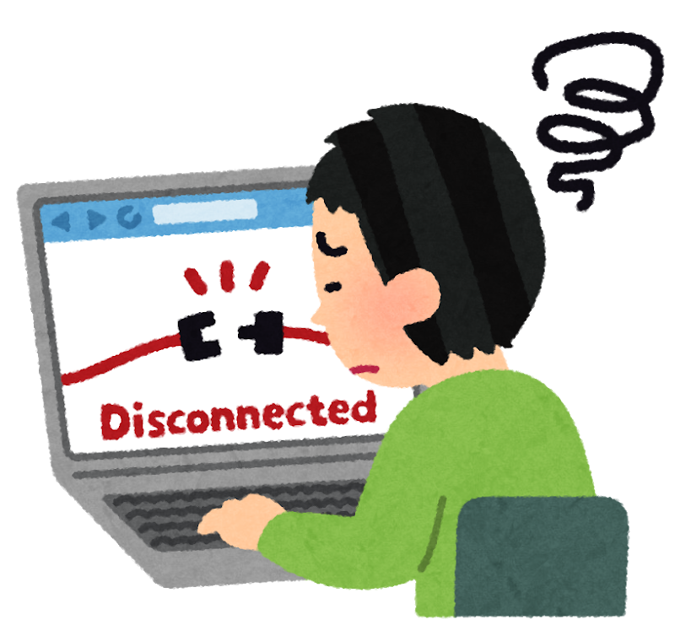
テレワークにおける懸念点
「子供がいると仕事にならない」
「作業場や環境を整えなくてはならない」

Slide 39
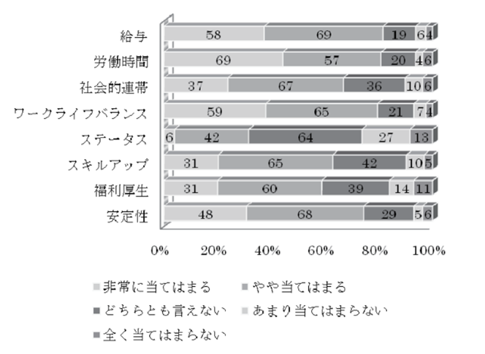
女性の仕事観
ステータス・スキルアップ ＜ 家庭での時間や収入
女性のテレワーク従事を後押しする動機となりうる

Slide 40
ビジネスモデル

Slide 41
提案内容①
レッドホース
中小企業
ソフトウェア企業

Slide 42
レッドホース側のメリット
開発費がかからない
新製品開発サイクルの短縮
開発リスク半減
競争力の向上
セキュリティ管理のし易さ
専門性の高いサービスの提供

Slide 43
ソフトウェア企業側のメリット
販売力を補って製品の販路や認知度を拡大することができる
主力事業の業界内シェアを高めることができる
さらに収入を得ることが可能

Slide 44
RISAについて
バーチャル空間を利用した仮想オフィス
3Dアバターの操作が可能
雑談機会、モーション機能、つぶやき機能、足音機能
→テレワーク環境で失われた共有する体験を実現できる

Slide 45
提案内容②
レッドホース
中小企業

Slide 46
レッドホースのメリット
スケジュールやコストなどの管理がしやすい
独自のアイデアが形になる
新たな顧客を獲得できる機会
新しい技術に触れやすい
今後の追加開発や他の事業にも活かせる
客先に常駐することがない

Slide 47
ターゲット
女性社員の比率が高い、女性が多く働いている会社をターゲットとする

Slide 48
まとめ
女性活躍推進、女性の働きやすい環境のための
テレワークコンサル
ソフトウェア企業との連携、自社開発 の２つの形式
女性活躍推進を目的としたテレワークコンサル業務
→女性のパフォーマンス向上につながる活動

Slide 49
ご清聴ありがとうございました

